Slide 1
DQN Variants Kihwan Lee

Slide 2
Contents 1. Multi-step Learning 2. Double DQN 3. Prioritized Replay

Slide 3
1. Multi-step Learning

Slide 4
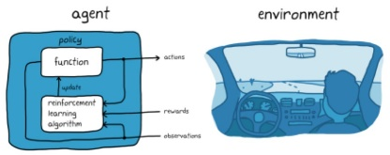
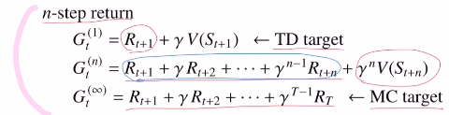
Multi-step Learning
DQN의 loss function
: target에 rt+1이 존재
=> 게임을 할 때 바로 다음 step의 reward도 중요하지만 자율주행과 같이
10step이후까지 볼 수 있다면 유리할 때가 존재
=> 이를 접목시킨 것이 Multi-step Learning !

Slide 5

Multi-step Learning
Multi-step Learning의 loss function
DQN :
DQN과 비교했을 때, TD target이 아닌 n-step return을 사용
Q. 활용되는 곳?
* 로봇제어
* 자율주행
* 게임 => 바둑?

Slide 6
2. Double DQN

Slide 7
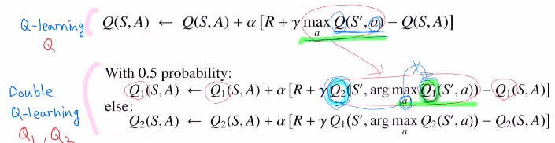
Double DQN
Q leanrnig vs Double Q learning Q learning에서는 maximum opreration이 존재하여 실제값보다 높게 측정이 되어 over estimate됩니다. 이를 해결하기 위해 double Q를 사용합니다.

Slide 8
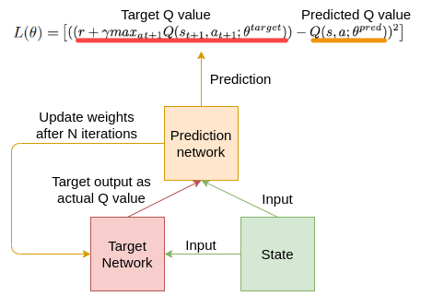
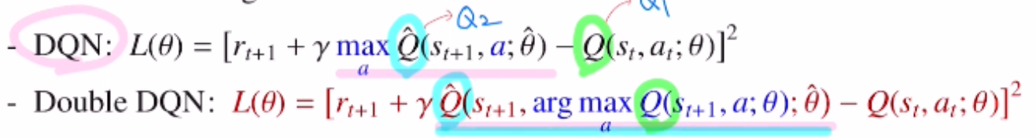
Double DQN
Double DQN 앞의 방법을 활용하여 DQN에 적용 => 이미 두 개의 네트워크가 존재! (behavior, target)

Slide 9
3. Prioritized Replay

Slide 10
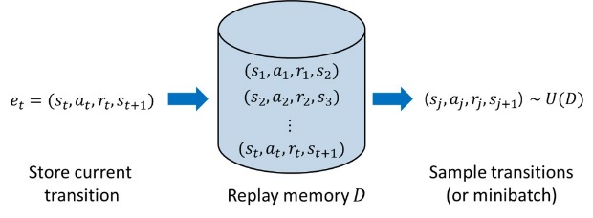
Prioritized Replay
Prioritized Replay
: Experience replay에서 미니배치만큼 랜덤 샘플링을 할 때 priority를 부여
( 기존 문제점 ) 온라인으로 바로바로 업데이트 => strongly temporally-correlated updates => iid 깨지고 성능 저하
/ 해결 / Replay buffer로 mini batch => uniform하게 말고 중요한 데이터에 가중치를 주자!

Slide 11

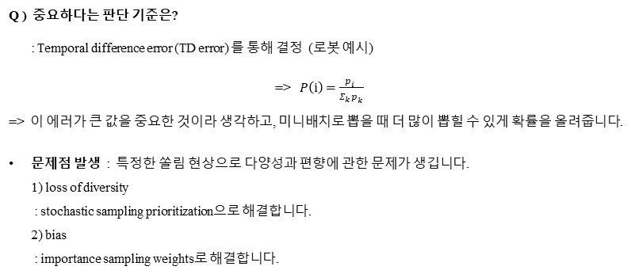
Prioritized Replay
Q ) 중요하다는 판단 기준은?
: Temporal difference error (TD error) 를 통해 결정 (로봇 예시)
=> $P\left(ⅈ\right)=\frac{p_{i}^{}}{Σ_{k}p_{k}^{}}$
=> 이 에러가 큰 값을 중요한 것이라 생각하고, 미니배치로 뽑을 때 더 많이 뽑힐 수 있게 확률을 올려줍니다.
문제점 발생 : 특정한 쏠림 현상으로 다양성과 편향에 관한 문제가 생깁니다. 1) loss of diversity : stochastic sampling prioritization으로 해결합니다. 2) bias : importance sampling weights로 해결합니다.

Slide 12
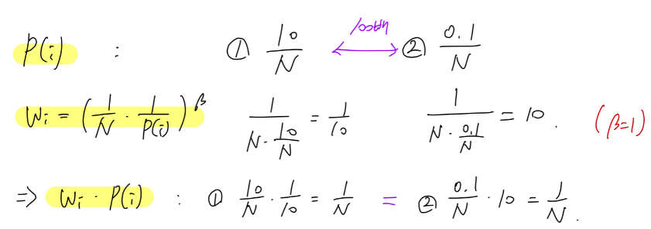

Prioritized Replay
문제점 발생 : 특정한 쏠림 현상으로 다양성과 편향에 관한 문제가 생깁니다. 1) loss of diversity : 초반에는 TD error는 성능이 좋지 않아, 한 번 높은 값을 가지면 계속 선정 : stochastic sampling prioritization 으로 해결 => $P\left(ⅈ\right)=\frac{p_{i}^{α}}{Σ_{k}p_{k}^{α}}$ $α$ : (uniform) 0 ~ 1 (priority) 2) bias : importance sampling weights로 해결 => $w_{i}={\left(\frac{1}{N}⋅\frac{1}{P\left(ⅈ\right)}\right)}^{β}$ 학습이 거의 끝날 때는 unbiased update를 고려하여 $β$를 점점 1에 가깝게 조절
Ex)

